Slide 1
逻辑斯蒂(Logistic)回归

Slide 2


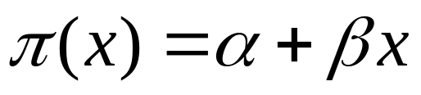
Logistic回归模型
列联表中的数据是以概率的形式把属性变量联系起来的，而概率p的取值在0与1之间，因此，要把 概率 与 之间直接建立起函数关系是不合适的。即

Slide 3
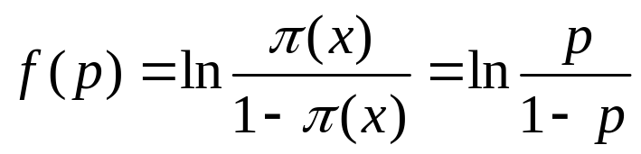
Logistic回归模型
因此，人们通常把p的某个函数f(p)假设为变量的函数形式，取
称之为logit函数，也叫逻辑斯蒂变换。
因此，逻辑斯蒂变换是取列联表中优势的对数。当概率在0-1取值时，Logit可以取任意实数，避免了线性概率模型的结构缺陷。

Slide 4

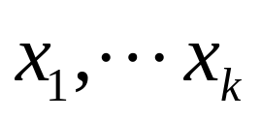
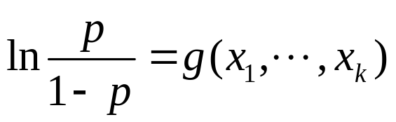
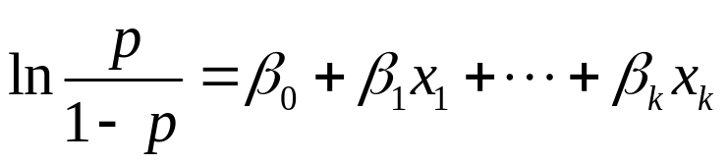
Logistic回归模型
  假设响应变量Y是二分变量，令 ,影响Y的因素有k个 ，则称：
为二分数据的逻辑斯蒂回归模型，简称逻辑斯蒂回归模型。其中的k个因素称为逻辑斯蒂回归模型的协变量。
最重要的逻辑斯蒂回归模型是logistic线性回归模型，多元logit模型的形式为：

Slide 5

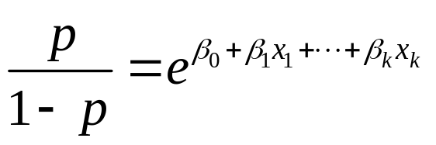



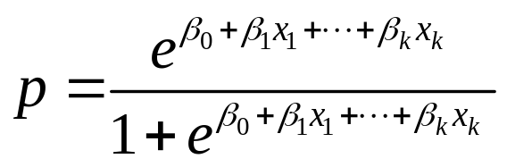
Logistic回归模型
其中， 是待估参数。根据上式可以得到优势的值：
可以看出，参数 是控制其它 时 每增加一个单位对优势产生的乘积效应。
概率p的值：

Slide 6

含有名义数据的logit
有些协变量为定量数据，logistic回归模型的协变量可以是定性名义数据。这就需要对名义数据进行赋值。
通常某个名义数据有k个状态，则定义变量
代表前面的k-1状态，最后令k-1变量均为0或-1来代表第k个状态。
如婚姻状况有四种状态：未婚、有配偶、丧偶和离婚，则可以定义三个指示变量M₁、M₂、M₃，用(1,0,0)、 (0,1,0) 、(0,0,1) 、(0,0,0)或(-1,-1,-1)来对以上四种状态赋值。

Slide 7
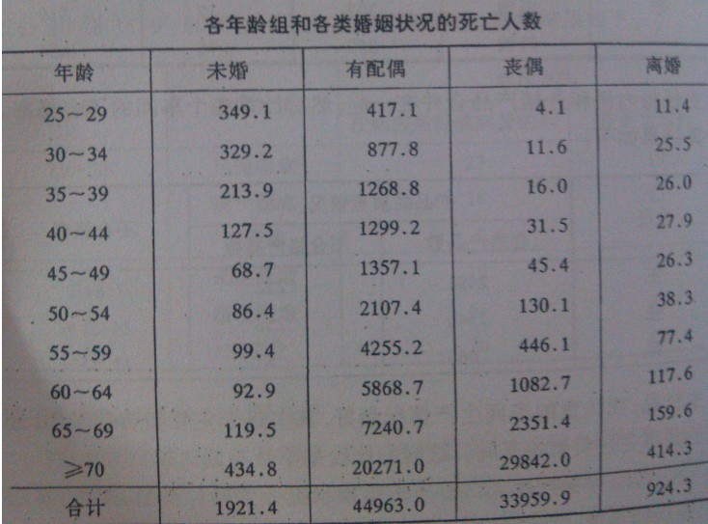
含有名义数据的logit

Slide 8
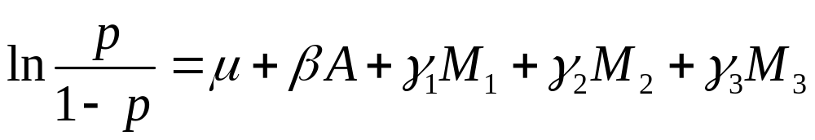
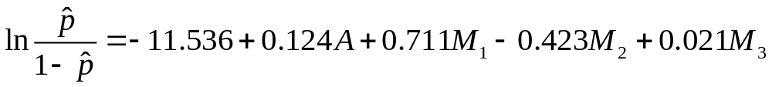
含有名义数据的logit
例：某地25岁及以上人中各类婚姻状况居民的死亡情况见表，试建立死亡率关于年龄和婚姻状况的logit模型。
其中，A表示年龄(取中值)，M₁、M₂、M₃表示婚姻状况
于是，估计的logit方程为：

Slide 9
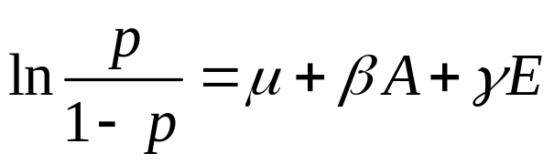
含有有序数据的logit
Logit模型的协变量也可以是有序数据
对有序数据的赋值可以按顺序用数0,1,2,3,4分别表示
【例】某地某年各类文化程度的死亡人数见表，试建立logit模型。
建立死亡率关于年龄和文化程度的logit模型
其中A为年龄，E为文化程度

Slide 10
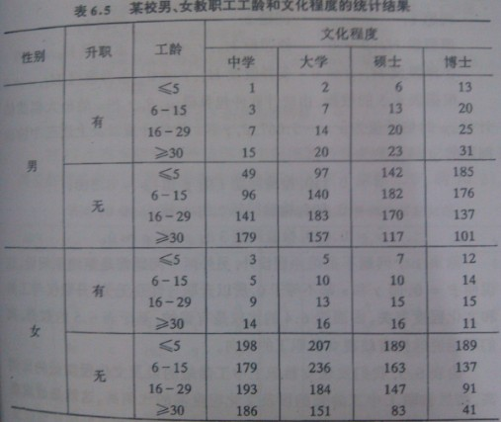
含有有序数据的logit

Slide 11
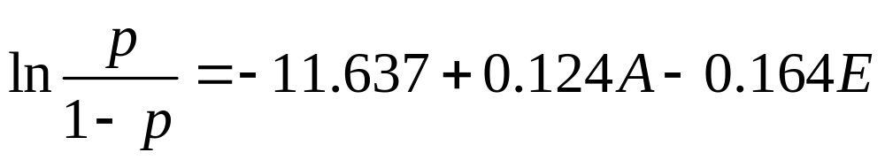
含有有序数据的logit
于是，估计的logit方程为：
其中，年龄的系数0.124，说明年龄越大死亡率会越高；
文化程度的系数-0.164，说明文化程度与死亡率呈负相关，文化程度越高，死亡率越低。

Slide 12
多项logit模型
前面讨论的logit模型为二分数据的情况，有时候响应变量有可能取三个或更多值，即多类别的属性变量。
根据响应变量类型的不同，分两种情况：
  响应变量为定性名义变量；
  响应变量为定性有序变量；
当名义响应变量有多个类别时，多项logit模型应采取把每个类别与一个基线类别配成对，通常取最后一类为参照，称为基线-类别logit.

Slide 13
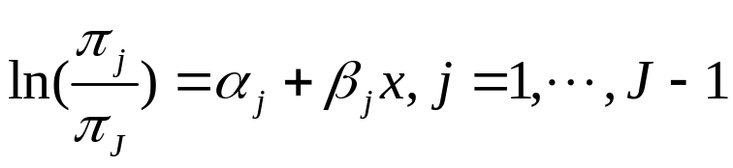
多项logit模型
预测变量为x的基线-类别logit模型为：
模型共有J-1个方程，每个方程有不同的参数，这些效应依据与基线配对的类别而变化；
软件可以同时拟合模型中的所有方程；
不管哪个类别作为基线，对于同一对类别都会有相同的参数估计；即基线类别的选择是任意的；

Slide 14
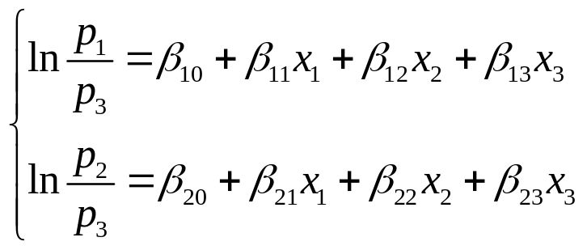
多项logit模型
【例】研究三个学校、两个课程计划对学生偏好何种学习方式的影响。调查数据见表:
其中，三个学校对应两个哑变量x1和x2，两个课程计划为常规(x3=1)和附加(x3=0)，学习方式分为：自修(y=1)、小组(y=2)、上课(y=3)
从题目可以看出，响应变量是学习方式有三类，属于多项逻辑斯蒂回归问题。于是，建模为：

Slide 15
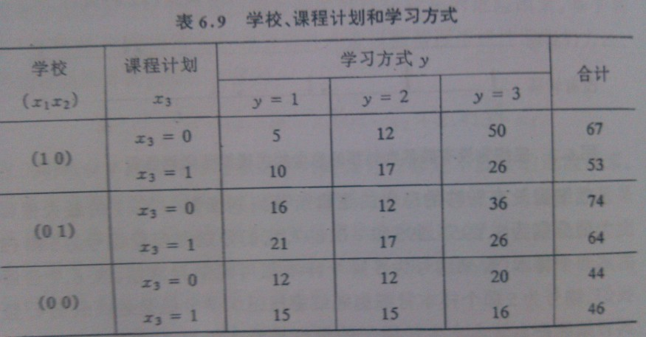
多项logit模型

Slide 16
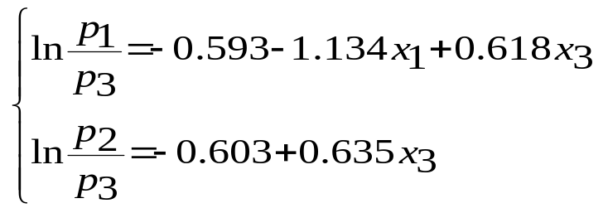
多项logit模型
应用统计软件可以得到模型的参数估计和回归方程：
然后，将x1和x3的取值代入上式，可以进一步对三个属性之间的关系加以分析。
  学校2与学校3的学生在自修与上课两种学习方式上偏好相同；
  学校1比学校2和3更偏好上课(1.727>0.593);
  课程计划中，常规课程与附加课程相比，常规课程学生更偏好自修；
  小组与上课相比，三个学校没有差别；常规课程学生更偏好小组学习。

Slide 17


多项logit模型
当响应变量为定性有序变量时，多项logit模型的处理会与名义变量有所不同。
有序响应变量的累积logit模型
  当变量为有序变量时，logit可以利用这一点，得到比基线-类别有更简单解释的模型；
  Y的累积概率是指Y落在一个特定点的概率，对结果为类别j时，其累积概率为：
  累积概率满足：
  累积概率的模型并不利用最后一个概率，因为它必然等于1

Slide 18
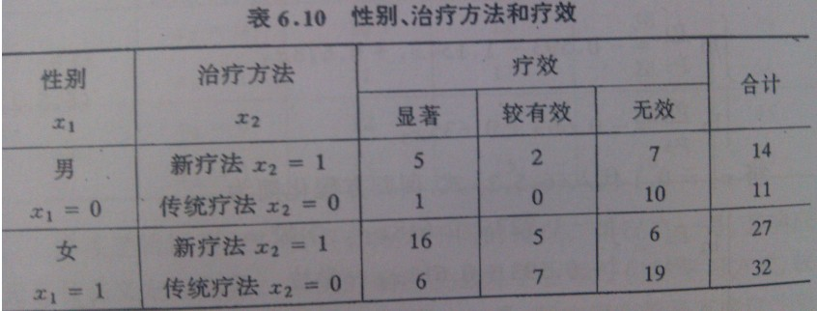
多项logit模型
【例】研究性别和两种治疗方法(传统疗法与新疗法)对某种疾病疗效的影响，84个病人的数据见表。
由题知，疗效是一个有序变量，包括显著、较有效和无效三个值，需要建立累积logit模型。

Slide 19
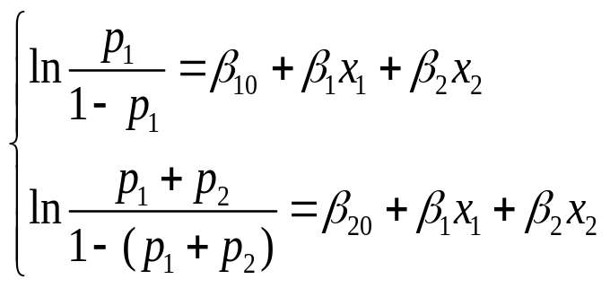




多项logit模型
令p₁,p₂,p₃分别表示疗效的三种情况出现的概率，在对性别和疗法赋值后，则累积logit模型为：
其中，与基线-类别logit不同的是，参数 描述了变量 对响应变量落在类j或小于j的对数优势的效应，且对所有(J-1)个累积logit都是相等的； 的情况类似。
以上性质决定了在其他变量不变的情况下， 每增加一个单位，响应变量在任意给定类别下的优势比将为 。
这一相同的比例(β)适用于每个累积概率,称为比例优势假设.

Slide 20
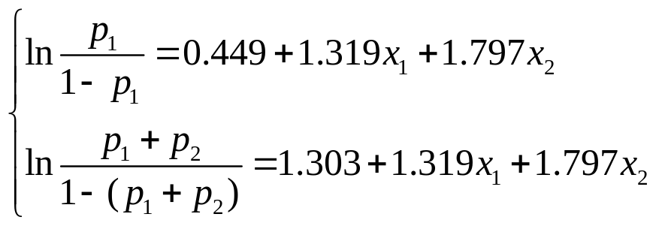


多项logit模型
应用统计软件，可以得到以上模型的参数估计和回归方程：
统计分析结论如下：
  女性比男性的疗效好，其优势比为：
  新疗法比传统疗法好，其优势比为：

Slide 21
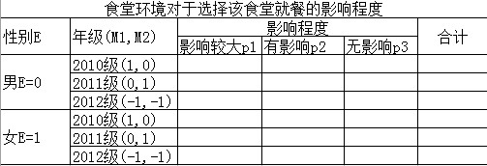
本次问卷中的案例
(以食堂满意度为例)
一般为多项逻辑模型，且响应变量为有序变量。

